Slide 1
PROJET AWD · ANNÉE UNIVERSITAIRE 2026–2027
+
PharmaFlow
Smart Pharmaceutical Supply Chain Management
Plateforme intelligente de gestion de la chaîne
d’approvisionnement pharmaceutique
8 microservices
7 membres
Architecture distribuée
Présenté par : Équipe de 7 étudiants

Slide 2
PHARMAFLOW / CONTEXTE
Pourquoi PharmaFlow ?
L'approvisionnement pharmaceutique dépend d'une coordination fiable entre plusieurs acteurs.
Ruptures de stock
Visibilité fragmentée
Difficulté à anticiper les besoins en médicaments.
Informations dispersées sur les stocks et commandes.
Traçabilité logistique
Péremptions
Livraisons, retards et réceptions difficiles à suivre.
Nécessité de suivre les lots et leurs dates limites.
Problématique : comment coordonner, tracer et anticiper les approvisionnements ?
AWD · Validation intermédiaire · 2026–2027
02 / 32

Slide 3
PHARMAFLOW / SOLUTION
Une plateforme, un parcours complet
PharmaFlow connecte les acteurs et accompagne le réapprovisionnement de bout en bout.
01
02
03
04
05
Observer
Commander
Acheminer
Résoudre
Mobiliser
→
→
→
→
Stocks et lots
Offres fournisseurs
Livraisons suivies
Réclamations et retours
Campagnes et urgences
Bénéfices visés : visibilité · traçabilité · coordination · aide à la décision
AWD · Validation intermédiaire · 2026–2027
03 / 32

Slide 4
PHARMAFLOW / ANALYSE FONCTIONNELLE
Acteurs & scénario métier
Quatre profils d’accès principaux, avec un rôle logistique détaillé.
PHARMACIEN
FOURNISSEUR
1
2
Stock · commandes · urgences · campagnes · réclamations
Offres · disponibilité · confirmation · traitement des retours
LIVREUR / LOGISTIQUE
ADMINISTRATEUR
3
4
Affectation · suivi · incidents
Pharmacies · rôles · supervision
Scénario principal : commande → confirmation → expédition → réception → mise à jour du stock
Urgence : pénurie détectée → demande urgente → commande prioritaire
Campagne : sensibilisation → événement → inscriptions → participation
Réclamation : lot endommagé → reclamation → retour → avoir fournisseur
AWD · Validation intermédiaire · 2026–2027
04 / 32

Slide 5
PHARMAFLOW / ARCHITECTURE
Architecture des 8 services
Supplier
MySQL
Pharmacy Inventory
PostgreSQL
API Gateway
Spring Cloud Gateway
FrontEnd
MySQL
Order
Delivery
MongoDB
Keycloak
Authentification et rôles
Campaign
MongoDB
Config server
Spring Cloud Config
Emergency
PostgreSQL
Claims & returns
PostgreSQL
Eureka
Service Discovery
Notification Service
MongoDB
REST / OpenFeign pour les vérifications • RabbitMQ pour les événements
AWD · Validation intermédiaire · 2026–2027
05 / 32

Slide 6
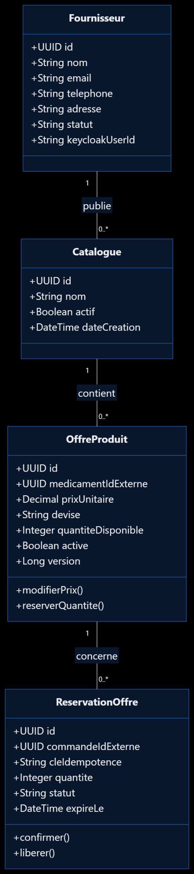
PHARMAFLOW / MICROSERVICE 01
Supplier Service — Modèle de données
MISSION · Publier les offres de médicaments et sécuriser la réservation des quantités.
BASE INDÉPENDANTE
MySQL · supplier_db
Relations structurées entre fournisseurs, catalogues et offres.
Transactions et contrôle de concurrence pour éviter la sur-réservation.
Références externes : identifiants uniquement, sans clé étrangère interbases.
AWD · Validation intermédiaire · 2026–2027
06 / 32

Slide 7
PHARMAFLOW / MICROSERVICE 01
Supplier Service — Contrats REST
· Ressources, méthodes HTTP, données et réponses prévues
MÉTHODE
RESSOURCE
RÉPONSES PRINCIPALES
GET
/api/offres/{id}
200 : offre ; 404 : absente
POST
/api/offres
201 : créée ; 400 : données invalides
GET
/api/offres/{id}/disponibilite
200 : quantité ; 404 : offre absente
POST
/api/offres/{id}/reservations
201 : créée ; 404 : absente ; 409 : conflit
POST
/api/reservations/{id}/liberer
200 : libérée ; 404 : absente ; 409 : état
RÉSERVATION · REQUÊTE
RÉSERVATION · RÉPONSE
commandeId, quantite (> 0), cleIdempotence
reservationId, statut, quantite, expireLe
AWD · Validation intermédiaire · 2026–2027
07 / 32

Slide 8
PHARMAFLOW / MICROSERVICE 01
Supplier Service — Interactions et pannes
· Services appelants, données échangées, modes et résilience
ORDER → SUPPLIER
Réservation : commandeId, offreId, quantité, clé.
Retour : reservationId, statut, expiration.
REST / OpenFeign
Réponse requise avant confirmation.
EMERGENCY → SUPPLIER
Recherche : medicamentId, quantité souhaitée.
Retour : offres, prix, disponibilités.
REST / OpenFeign
Réponse immédiate au besoin urgent.
SUPPLIER → RABBITMQ
→ NOTIFICATION
OffreModifiee : eventId, offreId, fournisseurId,
champs modifiés, date et schemaVersion.
Asynchrone
La notification ne bloque pas l’offre.
SI UN COMPOSANT EST INDISPONIBLE
Supplier indisponible : Order suspend la confirmation ; Emergency conserve le besoin ouvert.
Délai dépassé : vérifier ou réessayer avec la même clé, sans double réservation.
RabbitMQ indisponible : événement conservé dans une outbox, puis republié.
AWD · Validation intermédiaire · 2026–2027
08 / 32

Slide 9
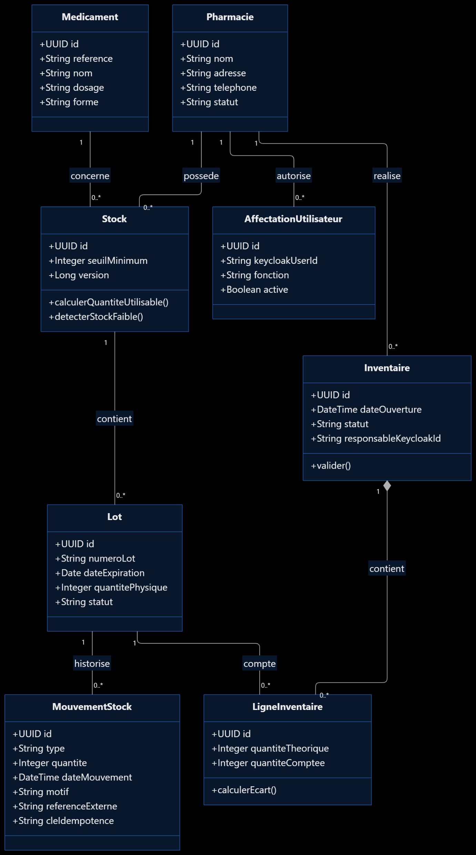
PHARMAFLOW / MICROSERVICE 02
Pharmacy Inventory — Modèle de données
MISSION · Gérer les stocks des pharmacies, les lots, les sorties et les péremptions.
BASE INDÉPENDANTE
PostgreSQL
inventory_db
Transactions et contraintes pour maintenir les quantités cohérentes. Un stock unique par couple pharmacie–médicament.
Stock utilisable : exclure les lots expirés ou bloqués. Toute correction produit un mouvement traçable.
AWD · Validation intermédiaire · 2026–2027
09 / 32

Slide 10
PHARMAFLOW / MICROSERVICE 02
Pharmacy Inventory — Contrats REST
· Ressources, méthodes HTTP, données et réponses prévues
MÉTHODE | RESSOURCE | RÉPONSES PRINCIPALES
GET | /api/stocks?pharmacieId=… | 200 : stocks ; 403 : accès interdit
GET | /api/stocks/{id}/lots | 200 : lots ; 404 : stock absent
POST | /api/stocks/{id}/mouvements | 201 : créé ; 409 : stock insuffisant
POST | /api/inventaires | 201 : créé ; 400 : données invalides
POST | /api/inventaires/{id}/valider | 200 : validé ; 409 : état incompatible
POST | /api/lots/{id}/blocages | 201 : bloqué ; 409 : quantité indisponible
MOUVEMENT · ENTRÉE
MOUVEMENT · SORTIE
type, quantite, motif, cleIdempotence
mouvementId, lots impactés, stock utilisable
AWD · Validation intermédiaire · 2026–2027
10 / 32

Slide 11
PHARMAFLOW / MICROSERVICE 02
Pharmacy Inventory — Interactions et pannes
· Appelants, données échangées, modes et résilience
DELIVERY → INVENTORY
LivraisonReceptionnee : eventId, pharmacieId,
médicament, lot, expiration, quantité acceptée.
RabbitMQ · asynchrone
Comptabilisation après réception.
ORDER / EMERGENCY → INVENTORY
Vérification : pharmacieId ; retour : statut.
Lecture de référence : medicamentId.
REST / OpenFeign
Valider les références nécessaires.
CLAIMS → INVENTORY
Blocage : lotId, quantité, reclamationId, clé.
Retour : blocageId, quantité bloquée.
REST / OpenFeign
Confirmer la mise à l’écart.
INVENTORY → NOTIFICATION
StockFaibleDetecte : eventId, pharmacieId,
medicamentId, quantité utilisable, seuil.
Via RabbitMQ
Alerter sans bloquer le stock.
SI UN COMPOSANT EST INDISPONIBLE
Message reçu deux fois : dédupliquer par eventId dans la transaction de stock.
Inventory indisponible : Delivery conserve l’événement ; les files permettent la reprise.
Conflit de quantité : refuser l’opération ; aucun stock négatif autorisé.
AWD · Validation intermédiaire · 2026–2027
11 / 32

Slide 12
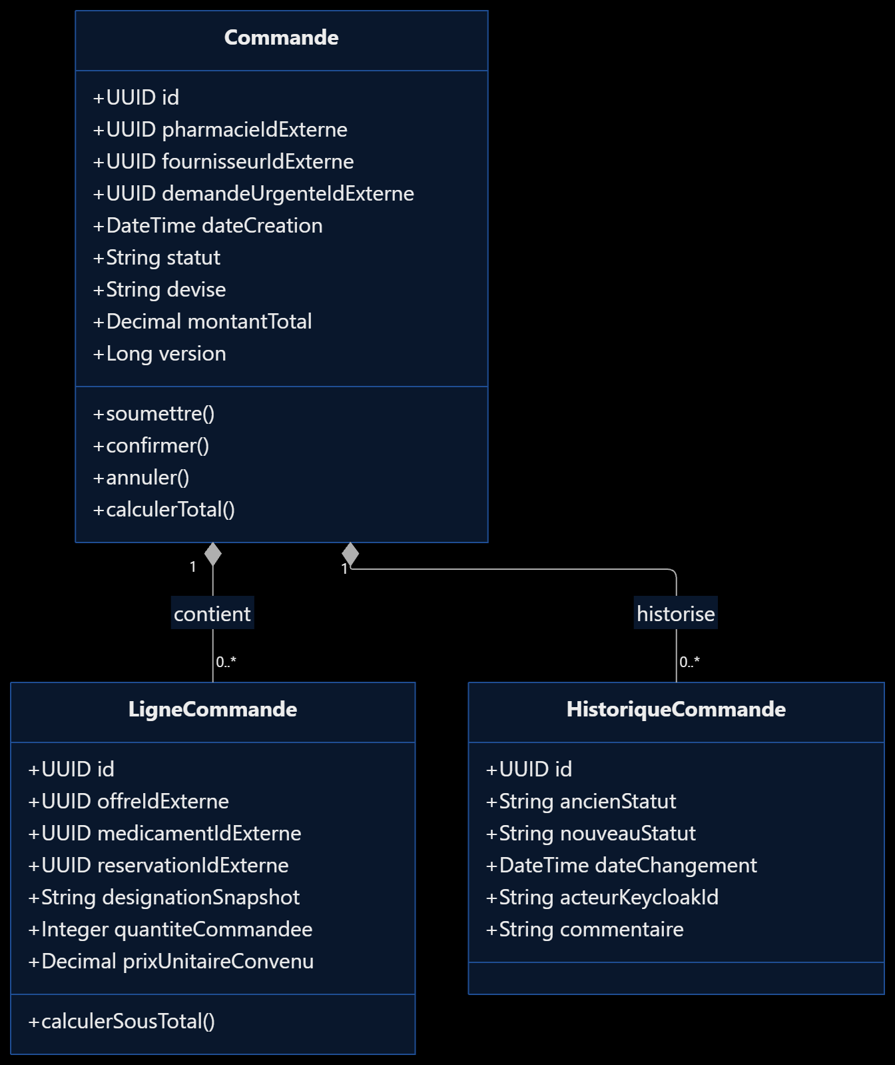
PHARMAFLOW / MICROSERVICE 03
Order — Modèle de données
MISSION · Piloter les achats des pharmacies, de la création à la clôture des commandes.
BASE INDÉPENDANTE
MySQL
order_db
Données relationnelles : une commande, ses lignes et son historique. Transactions locales pour les statuts et les montants.
Une commande soumise contient au moins une ligne et un seul fournisseur. Le prix convenu reste figé.
AWD · Validation intermédiaire · 2026–2027
12 / 32

Slide 13
PHARMAFLOW / MICROSERVICE 03
Order — Contrats REST
· Ressources, méthodes HTTP, données et réponses prévues
MÉTHODE | RESSOURCE | RÉPONSES PRINCIPALES
POST | /api/commandes | 201 : brouillon ; 400 : invalide
GET | /api/commandes/{id} | 200 : commande ; 404 : absente
PUT | /api/commandes/{id} | 200 : modifiée ; 409 : état incompatible
POST | /api/commandes/{id}/soumettre | 200 : soumise ; 409 : refus métier
POST | /api/commandes/{id}/confirmer | 200 : confirmée ; 409 : réservation refusée
POST | /api/commandes/{id}/annuler | 200 : annulée ; 409 : déjà expédiée
CRÉATION · ENTRÉE
CRÉATION · SORTIE
pharmacieId, fournisseurId, lignes(offreId, quantité)
commandeId, statut, montantTotal, devise
AWD · Validation intermédiaire · 2026–2027
13 / 32

Slide 14
PHARMAFLOW / MICROSERVICE 03
Order — Interactions et pannes
· Appelants, données échangées, modes et résilience
ORDER → SUPPLIER / INVENTORY
Supplier : offres et réservations par ligne.
Inventory : pharmacieId → statut administratif.
REST / OpenFeign
Vérifier avant confirmation.
EMERGENCY → ORDER
Proposition retenue : demandeUrgenteId,
pharmacieId, fournisseurId, lignes, clé.
REST / OpenFeign
Créer une commande traçable.
ORDER → DELIVERY / NOTIFICATION
CommandeConfirmee : eventId, commandeId,
adresses figées, médicaments et quantités.
Via RabbitMQ
Déclencher transport et information.
DELIVERY → ORDER
LivraisonExpediee / LivraisonReceptionnee :
commandeId, lignes et quantités acceptées.
RabbitMQ · asynchrone
Actualiser le suivi de commande.
SI UN COMPOSANT EST INDISPONIBLE
Supplier indisponible : conserver la commande en attente, sans confirmation.
Échec d’une ligne : libérer les réservations réussies ; suivre les compensations échouées.
Timeout ambigu : réutiliser la même clé ; publier la confirmation via une outbox.
AWD · Validation intermédiaire · 2026–2027
14 / 32

Slide 15
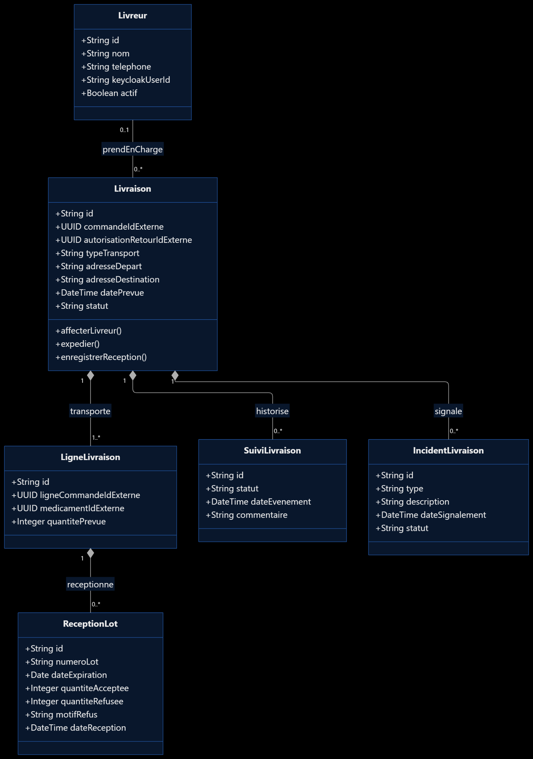
PHARMAFLOW / MICROSERVICE 04
Delivery — Modèle de données
MISSION · Organiser le transport et tracer les quantités effectivement réceptionnées.
BASE INDÉPENDANTE
MongoDB
delivery_db
Documents de livraison avec lignes et constats par lot. Les incidents ont des détails variables ; le suivi conserve une structure commune.
Une ligne peut contenir plusieurs lots reçus. Delivery constate la réception ; Inventory modifie le stock.
AWD · Validation intermédiaire · 2026–2027
15 / 32

Slide 16
PHARMAFLOW / MICROSERVICE 04
Delivery — Contrats REST
· Ressources, méthodes HTTP, données et réponses prévues
MÉTHODE | RESSOURCE | RÉPONSES PRINCIPALES
GET | /api/livraisons/{id} | 200 : livraison ; 404 : absente
PATCH | /api/livraisons/{id}/affectation | 200 : affectée ; 409 : conflit
PATCH | /api/livraisons/{id}/statut | 200 : statut ; 409 : transition interdite
POST | /api/livraisons/{id}/receptions | 201 : réception ; 409 : incohérence
POST | /api/livraisons/{id}/incidents | 201 : incident ; 400 : invalide
POST | /api/livraisons/retours | 201 : créée ; 409 : déjà planifiée
RÉCEPTION · ENTRÉE
RÉCEPTION · SORTIE
clé, lignes, lots, expiration, quantités acceptées/refusées
receptionId, livraisonId, statut, quantités validées
AWD · Validation intermédiaire · 2026–2027
16 / 32

Slide 17
PHARMAFLOW / MICROSERVICE 04
Delivery — Interactions et pannes
· Appelants, données échangées, modes et résilience
ORDER → DELIVERY
CommandeConfirmee : commandeId, lignes,
pharmacieId, fournisseurId, adresses.
RabbitMQ · asynchrone
Créer la livraison après confirmation.
CLAIMS → DELIVERY
Retour autorisé : autorisationId, lignes,
quantités, adresses, clé.
REST / OpenFeign
Obtenir la référence du transport.
DELIVERY → INVENTORY / ORDER
LivraisonReceptionnee : eventId, receptionId,
lignes, lots et quantités acceptées.
Via RabbitMQ
Mettre à jour stock et commande.
DELIVERY → CLAIMS / NOTIFICATION
RetourReceptionne ou LivraisonRetardee :
référence métier, quantités, date, eventId.
Via RabbitMQ
Suivre le retour et informer.
SI UN COMPOSANT EST INDISPONIBLE
CommandeConfirmee rejoué : une seule livraison initiale par commande.
RabbitMQ indisponible : réception enregistrée avec son événement à republier.
Réception répétée : clé unique ; aucune quantité comptabilisée deux fois.
AWD · Validation intermédiaire · 2026–2027
17 / 32

Slide 18
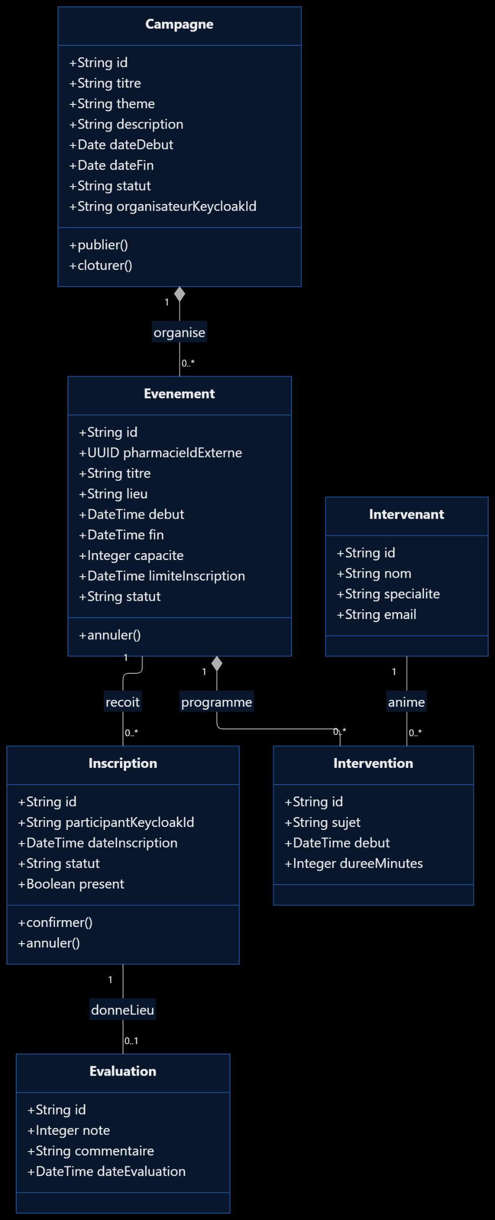
PHARMAFLOW / MICROSERVICE 05
Campaign — Modèle de données
MISSION · Organiser les campagnes de sensibilisation, leurs événements et inscriptions.
BASE INDÉPENDANTE
MongoDB
campaign_db
Programmes et contenus variables selon la campagne. Inscriptions séparées et indexées pour éviter les doublons et suivre les places.
Une inscription par participant et événement. Capacité et échéance sont contrôlées avant confirmation.
AWD · Validation intermédiaire · 2026–2027
18 / 32

Slide 19
PHARMAFLOW / MICROSERVICE 05
Campaign — Contrats REST
· Ressources, méthodes HTTP, données et réponses prévues
MÉTHODE | RESSOURCE | RÉPONSES PRINCIPALES
POST | /api/campagnes | 201 : brouillon ; 400 : invalide
POST | /api/campagnes/{id}/publier | 200 : publiée ; 409 : incomplète
POST | /api/campagnes/{id}/evenements | 201 : créé ; 400 : dates invalides
POST | /api/evenements/{id}/inscriptions | 201 : créée ; 409 : complet / doublon
PATCH | /api/inscriptions/{id}/presence | 200 : présence ; 403 : interdit
POST | /api/inscriptions/{id}/evaluation | 201 : créée ; 409 : non éligible
INSCRIPTION · ENTRÉE
INSCRIPTION · SORTIE
evenementId ; participant issu du JWT ; clé
inscriptionId, statut, dateEvenement
AWD · Validation intermédiaire · 2026–2027
19 / 32

Slide 20
PHARMAFLOW / MICROSERVICE 05
Campaign — Interactions et pannes
· Appelants, données échangées, modes et résilience
CAMPAIGN → INVENTORY
Vérifier pharmacieId et consulter l’adresse
de l’établissement accueillant l’événement.
REST / OpenFeign
Valider le lieu avant publication.
FRONTEND → CAMPAIGN
Via Gateway : campagne, événement,
inscription, présence et évaluation.
REST + JWT
Contrôler les droits par utilisateur.
CAMPAIGN → NOTIFICATION
InscriptionConfirmee / EvenementAnnule :
eventId, evenementId, destinataireId, date.
Via RabbitMQ
Informer sans bloquer l’inscription.
CAMPAIGN → NOTIFICATION
RappelEvenement : eventId, evenementId,
destinataireId, horaire et lieu.
Événement planifié
Rappeler avant le début de la séance.
SI UN COMPOSANT EST INDISPONIBLE
Vérification pharmacie impossible : conserver le brouillon, sans publier.
Inscriptions concurrentes : compteur atomique et unicité participant–événement.
Notification en panne : inscription maintenue ; événement conservé et rejoué.
AWD · Validation intermédiaire · 2026–2027
20 / 32

Slide 21
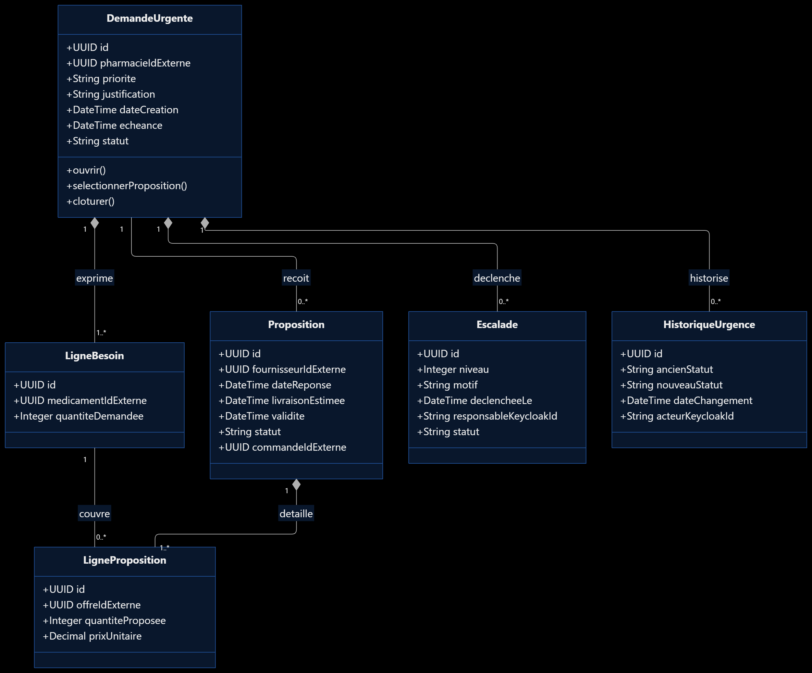
PHARMAFLOW / MICROSERVICE 06
Emergency — Modèle de données
MISSION · Coordonner les besoins urgents en médicaments et les réponses des fournisseurs.
BASE INDÉPENDANTE
PostgreSQL
emergency_db
Relations entre besoins, propositions et lignes. Transactions pour sélectionner les réponses sans dépasser les quantités demandées.
Emergency possède les priorités, délais et escalades. Order crée l’achat ; Supplier réserve les quantités.
AWD · Validation intermédiaire · 2026–2027
21 / 32

Slide 22
PHARMAFLOW / MICROSERVICE 06
Emergency — Contrats REST
· Ressources, méthodes HTTP, données et réponses prévues
MÉTHODE | RESSOURCE | RÉPONSES PRINCIPALES
POST | /api/urgences | 201 : créée ; 400 : invalide
GET | /api/urgences/{id} | 200 : demande ; 404 : absente
POST | /api/urgences/{id}/propositions | 201 : reçue ; 409 : demande close
POST | /api/propositions/{id}/accepter | 202 : en traitement ; 409 : conflit
POST | /api/urgences/{id}/escalades | 201 : créée ; 409 : état incompatible
POST | /api/urgences/{id}/cloturer | 200 : close ; 409 : besoin non résolu
DEMANDE URGENTE · ENTRÉE
DEMANDE URGENTE · SORTIE
pharmacieId, priorité, justification, échéance, lignes
urgenceId, statut, échéance, lignes demandées
AWD · Validation intermédiaire · 2026–2027
22 / 32

Slide 23
PHARMAFLOW / MICROSERVICE 06
Emergency — Interactions et pannes
· Appelants, données échangées, modes et résilience
EMERGENCY → SUPPLIER / INVENTORY
Supplier : offres, prix et disponibilité.
Inventory : statut pharmacie et médicaments.
REST / OpenFeign
Vérifier les références du besoin.
EMERGENCY → ORDER
Proposition retenue, urgenceId, lignes,
pharmacieId, fournisseurId et clé.
REST / OpenFeign
Déléguer l’achat sans le dupliquer.
ORDER → EMERGENCY
CommandeConfirmee / CommandeAnnulee /
CommandeReceptionnee : urgenceId, quantités.
Via RabbitMQ
Suivre la satisfaction du besoin.
EMERGENCY → NOTIFICATION
UrgenceOuverte / UrgenceEscaladee :
eventId, urgenceId, priorité, destinataires.
Via RabbitMQ
Alerter les acteurs concernés.
SI UN COMPOSANT EST INDISPONIBLE
Aucun fournisseur ne répond avant l’échéance : déclencher une escalade.
Order indisponible : conserver la sélection en attente ; reprendre avec la même clé.
Une confirmation de commande ne clôture pas le besoin : attendre sa satisfaction réelle.
AWD · Validation intermédiaire · 2026–2027
23 / 32

Slide 24
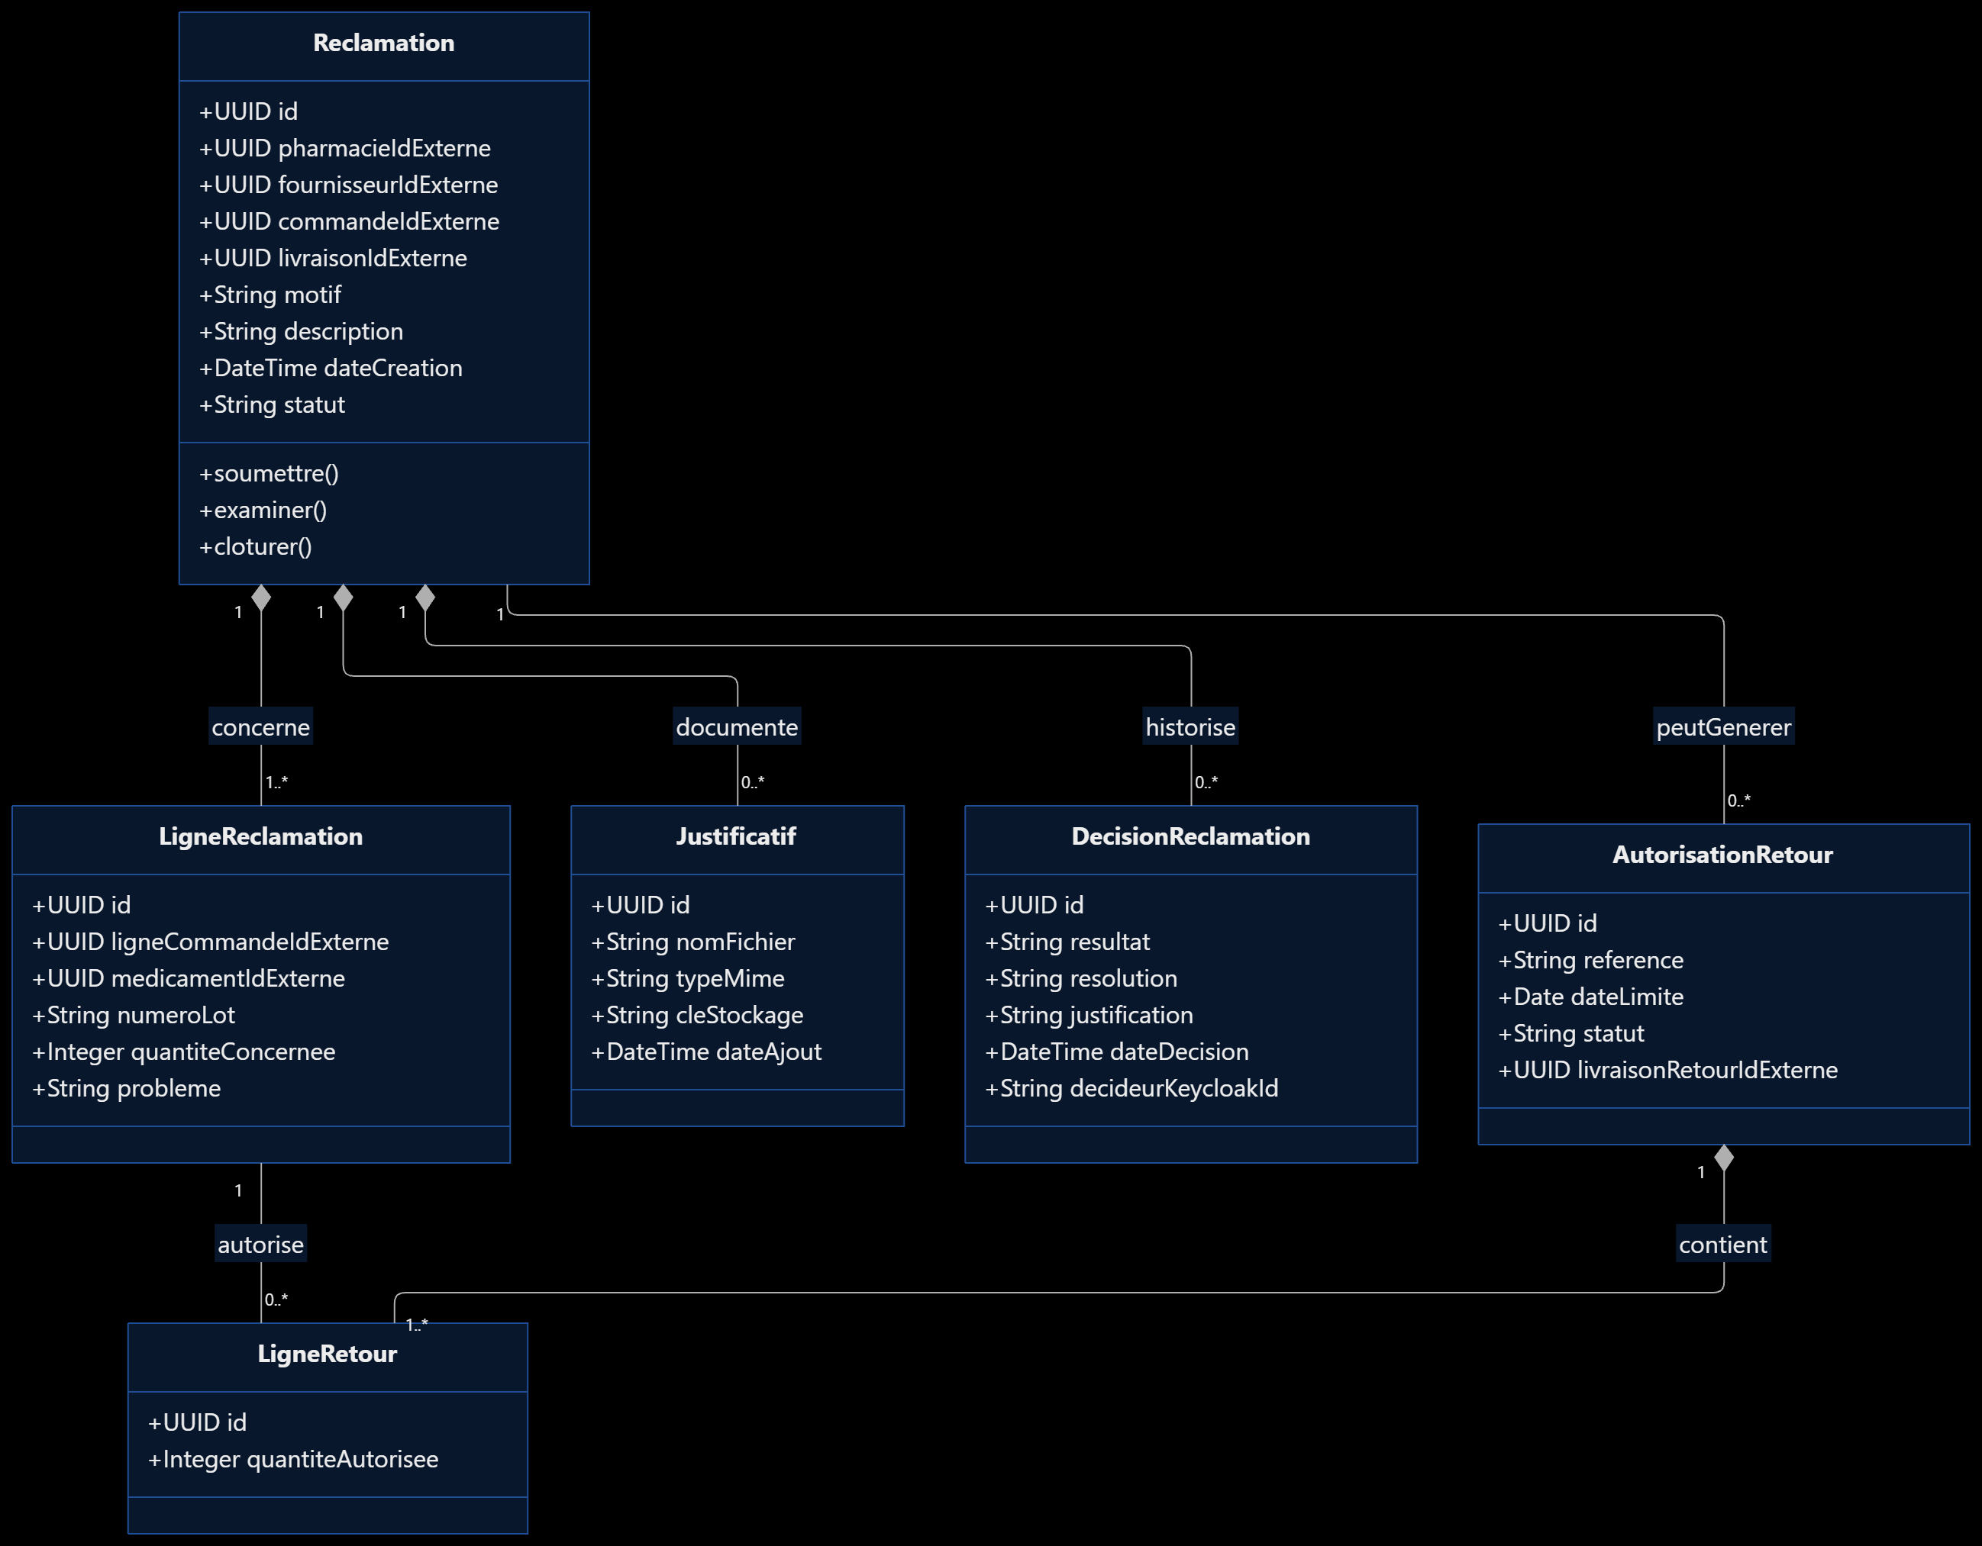
PHARMAFLOW / MICROSERVICE 07
Claims & Returns — Modèle de données
MISSION · Traiter les réclamations après réception et suivre les retours autorisés.
BASE INDÉPENDANTE
PostgreSQL
claims_db
Dossiers, lignes, décisions et retours sont liés. Contraintes et transactions pour borner les quantités autorisées et tracer les décisions.
Le service décide et suit le dossier. Delivery transporte les retours ; Inventory applique les mouvements de stock.
AWD · Validation intermédiaire · 2026–2027
24 / 32

Slide 25
PHARMAFLOW / MICROSERVICE 07
Claims & Returns — Contrats REST
· Ressources, méthodes HTTP, données et réponses prévues
MÉTHODE | RESSOURCE | RÉPONSES PRINCIPALES
POST | /api/reclamations | 201 : créée ; 400 : invalide
GET | /api/reclamations/{id} | 200 : dossier ; 404 : absent
POST | /api/reclamations/{id}/justificatifs | 201 : ajouté ; 400 : format invalide
POST | /api/reclamations/{id}/decisions | 201 : décision ; 409 : état incompatible
POST | /api/reclamations/{id}/retours | 201 : autorisé ; 409 : quantité invalide
POST | /api/reclamations/{id}/cloturer | 200 : close ; 409 : résolution incomplète
RÉCLAMATION · ENTRÉE
RÉCLAMATION · SORTIE
commandeId, livraisonId, motif, lignes, quantités
reclamationId, statut, dateCreation
AWD · Validation intermédiaire · 2026–2027
25 / 32

Slide 26
PHARMAFLOW / MICROSERVICE 07
Claims & Returns — Interactions et pannes
· Appelants, données échangées, modes et résilience
CLAIMS → ORDER / DELIVERY
Vérifier commande, livraison, lignes
et quantités réceptionnées.
REST / OpenFeign
Contrôler l’éligibilité du dossier.
CLAIMS → INVENTORY
Demander blocage / libération du lot :
reclamationId, lotId, quantité et clé.
REST / OpenFeign
Confirmer la quarantaine demandée.
CLAIMS ↔ DELIVERY
Planifier le retour : autorisationId, lignes.
Recevoir RetourReceptionne avec quantités.
REST puis RabbitMQ
Planifier, puis suivre le résultat.
CLAIMS → NOTIFICATION
ReclamationDecidee / RetourAutorise :
eventId, dossierId, décision, destinataires.
Via RabbitMQ
Informer pharmacie et fournisseur.
SI UN COMPOSANT EST INDISPONIBLE
Vérification distante impossible : garder le dossier à vérifier, sans décider.
Retour non planifié : autorisation conservée ; réessayer avec la même clé.
Événement rejoué : dédupliquer ; ne pas clôturer avant résolution effective.
AWD · Validation intermédiaire · 2026–2027
26 / 32

Slide 27
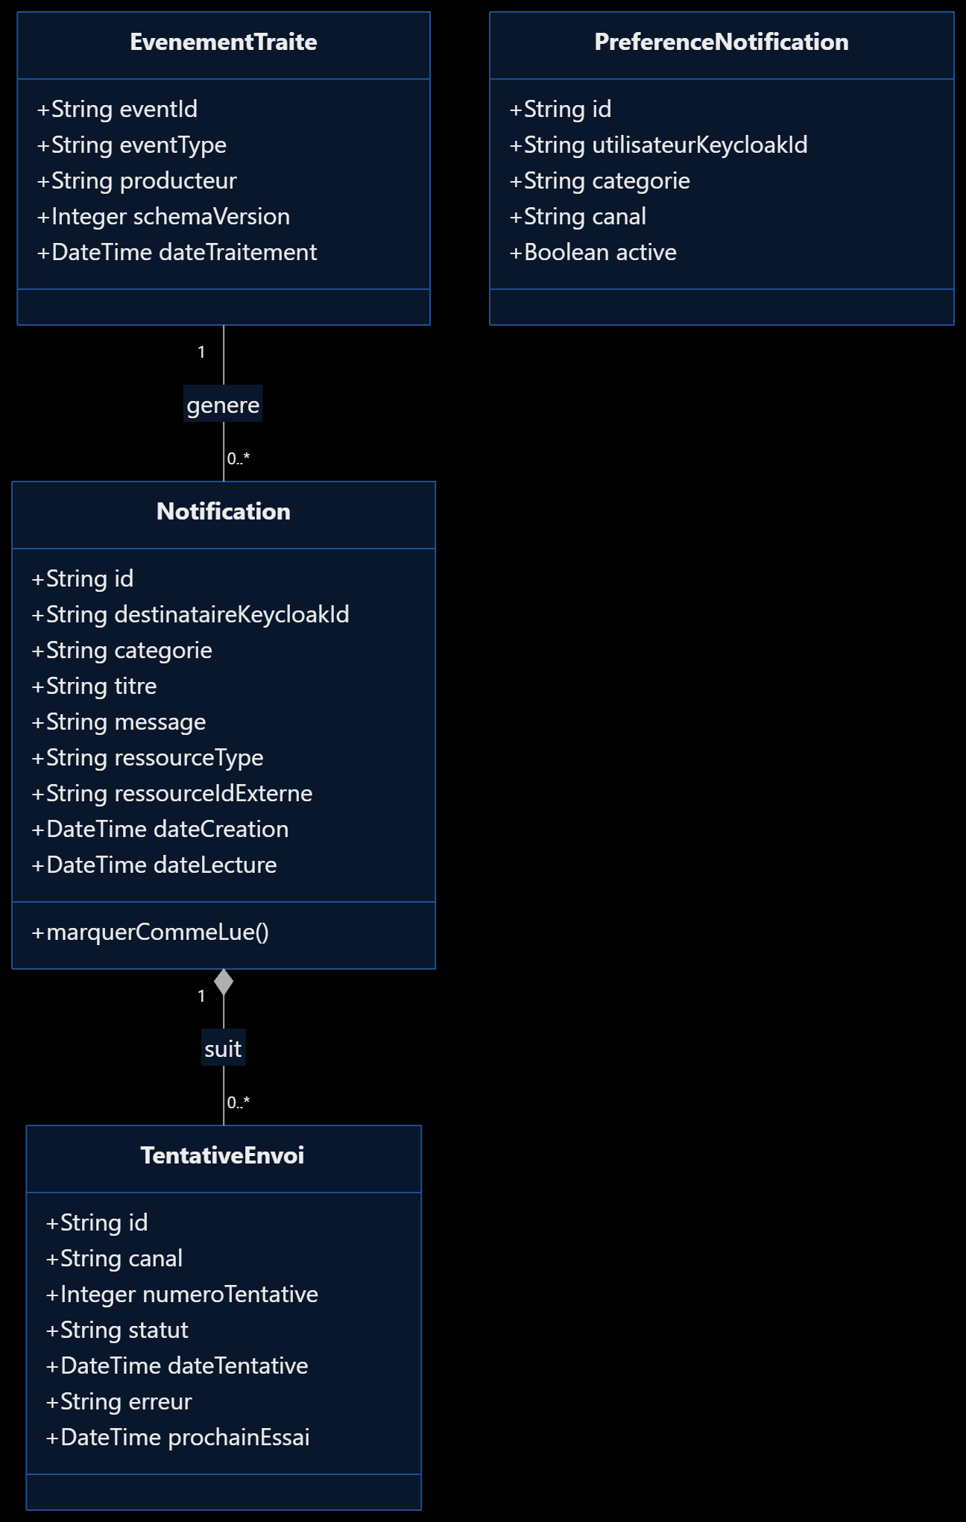
PHARMAFLOW / SERVICE COMMUN
Notification — Modèle de données
MISSION · Informer les utilisateurs des événements métier et suivre la lecture des notifications.
BASE INDÉPENDANTE
MongoDB
notification_db
Documents de notification aux contenus variables selon l’événement. Index par destinataire, date et état de lecture.
Un utilisateur accède uniquement à ses notifications. Déduplication par événement, destinataire et catégorie.
AWD · Validation intermédiaire · 2026–2027
27 / 32

Slide 28
PHARMAFLOW / SERVICE COMMUN
Notification — Contrats REST
· Ressources, méthodes HTTP, données et réponses prévues
MÉTHODE | RESSOURCE | RÉPONSES PRINCIPALES
GET | /api/notifications | 200 : liste paginée
GET | /api/notifications/non-lues | 200 : liste paginée
GET | /api/notifications/count | 200 : nombre de non-lues
PATCH | /api/notifications/{id}/lire | 200 : lue ; 404 : inaccessible / absente
GET | /api/notifications/preferences | 200 : préférences
PUT | /api/notifications/preferences | 200 : enregistrées ; 400 : invalide
LECTURE · ENTRÉE
LECTURE · SORTIE
notificationId ; destinataire issu du JWT
notificationId, lue=true, dateLecture
AWD · Validation intermédiaire · 2026–2027
28 / 32

Slide 29
PHARMAFLOW / SERVICE COMMUN
Notification — Interactions et pannes
· Appelants, données échangées, modes et résilience
LES 7 SERVICES → NOTIFICATION
eventId, eventType, occurredAt, producteur,
schemaVersion, payload et destinataires.
RabbitMQ · asynchrone
Découpler métier et information.
FRONTEND → NOTIFICATION
Via Gateway : consulter, compter, lire
et modifier les préférences personnelles.
REST + JWT
Répondre à l’action de l’utilisateur.
NOTIFICATION → DONNÉES LOCALES
Événement, notifications générées,
préférences et tentatives d’envoi.
Accès MongoDB local
Aucune lecture des bases voisines.
NOTIFICATION → CANAL EMAIL
Extension : destinataire, sujet, contenu ;
retour : identifiant d’envoi ou erreur.
API du prestataire
Le canal in-app reste le socle.
SI UN COMPOSANT EST INDISPONIBLE
Notification indisponible : messages conservés dans les files durables.
Échec de traitement : reprises bornées, puis file de rejet pour analyse.
Doublons : index unique ; acquitter uniquement après persistance réussie.
AWD · Validation intermédiaire · 2026–2027
29 / 32

Slide 30
PHARMAFLOW / INFRASTRUCTURE
Sécurité & communication
Des composants transversaux pour rendre l’architecture cohérente et robuste.
Angular
Gateway + Eureka
Keycloak
Config Server
Interface utilisateur
Routage et découverte
OIDC / JWT / rôles
Configuration centralisée
OpenFeign
RabbitMQ
8 bases dédiées
Docker Compose
REST synchrone
Événements asynchrones
MySQL / PostgreSQL / MongoDB
Exécution locale
Règle de sécurité : chaque service contrôle les autorisations métier, même derrière la Gateway.
AWD · Validation intermédiaire · 2026–2027
30 / 32

Slide 31
PHARMAFLOW / ORGANISATION
Planning, GitHub & risques
Un développement parallèle avec intégration progressive et suivi collectif.
S1–2
S2–3
S3–5
S4–6
S6–7
S8
Analyse / UML
Infrastructure
Services métier
Angular + Notification
Intégration / tests
Rendu / démo
COLLABORATION
RISQUES À MAÎTRISER
GitHub public + branches dédiées
Pull Requests + commits individuels
GitHub Projects : To Do / In Progress / Done
Contrats d’API incohérents
Événements dupliqués / services indisponibles
Pannes interservices / retards d’équipe
AWD · Validation intermédiaire · 2026–2027
31 / 32

Slide 32
PHARMAFLOW / CONCLUSION
PharmaFlow : une architecture prête à être développée
Validation intermédiaire — conception, organisation et préparation de l’intégration.
07
01
08
04
Services individuels
Service commun
Bases de données
Parcours métier principaux
Prochaines étapes : finaliser les contrats → initialiser les projets → tester l’intégration
AWD · Validation intermédiaire · 2026–2027
32 / 32

Slide 33
Merci pour votre attention
AWD · Validation intermédiaire · 2026–2027

